Slide 1
Sklepienia w katedrach gotyckich
Magdalena Zawadzka 1a

Slide 2
Do czego służą sklepienia?
Sklepienia służą do przykrycia przestrzeni góry budynku. Ze względu na możliwość tworzenia urozmaiconych form, mają znaczny wpływ na wygląd danego pomieszczenia.

Slide 3
Rodzaje sklepień w katedrach gotyckich:
Sklepienia krzyżowo-żebrowe;
Sklepienia gwiaździste;
Sklepienia kryształowe;
Sklepienia sieciowe.

Slide 4
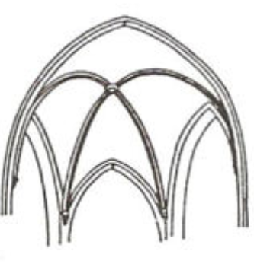
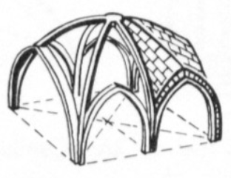
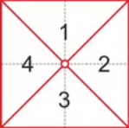
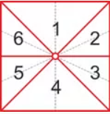
Sklepienia krzyżowo-żebrowe
Są dwa rodzaje sklepień krzyżowo-żebrowych:
Półkoliste sklepienie krzyżowo-żebrowe nad przestrzenią na planie kwadratu;
Sklepienie krzyżowo-żebrowe jest w miejscach szwów sklepiennych wzmocnione żebrami. Dźwigają one ciężar sklepienia i przekazują go na filary;
Sklepienie wczesnogotyckie.
żebro sklepienia
szew sklepienia
Sklepienie krzyżowo-żebrowe czterodzielne
Sklepienie krzyżowo-żebrowe sześciodzielne

Slide 5
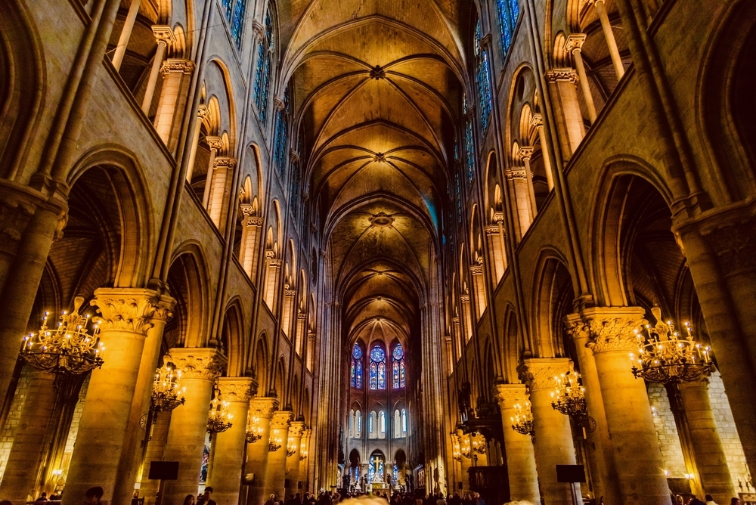
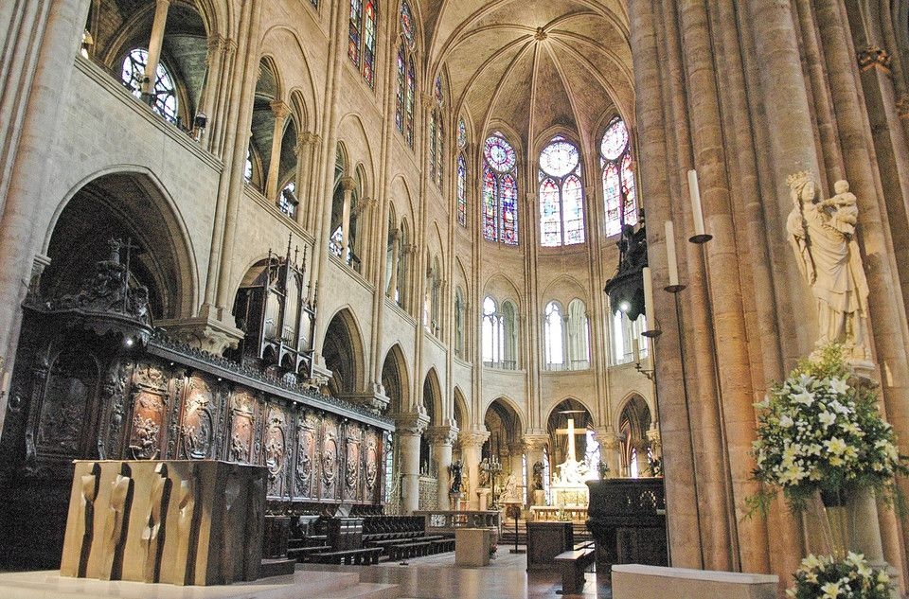
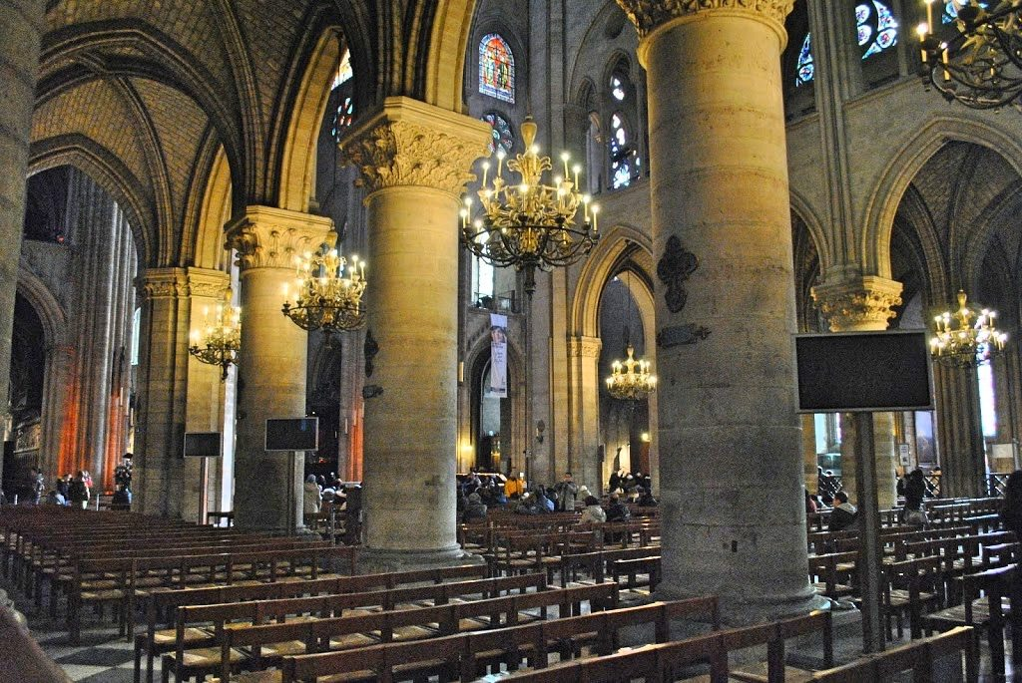
Sklepienia krzyżowo-żebrowe
w katedrze Notre Dame w Paryżu.

Slide 6
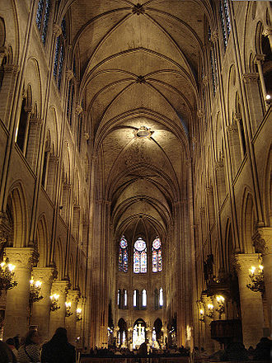
W początkowych fazach projektowania konstrukcja dachu oraz ścian była ciężka i masywna, co ograniczało rozmiar okien zmniejszając ilość naturalnego światła wpadającego do wnętrza katedry. Postanowiono pozbyć się problemu górnego domknięcia wnętrza naw za pomocą sklepień żebrowych, charakterystycznego rozwiązania gotyckiego wykorzystującego układ przecinających się kamiennych żeber do podparcia konstrukcji.
Zastosowanie sklepień w katedrze.

Slide 7
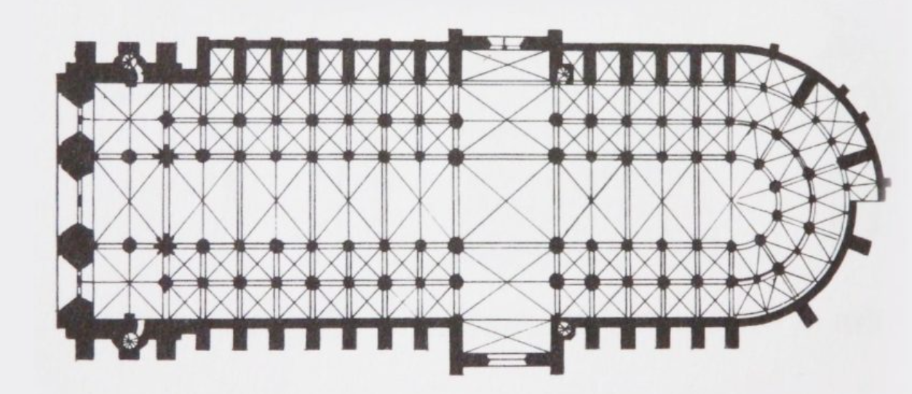
Sklepienia krzyżowo-żebrowe sześciodzielne
Sklepienia krzyżowo-żebrowe czterodzielne
Rozkład sklepień w katedrze Notre Dame.

Slide 8
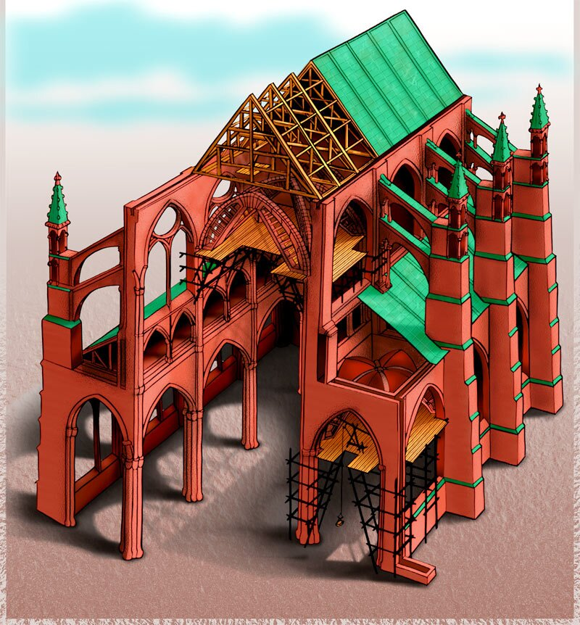
Konstrukcja sklepień krzyżowo-żebrowych.

Slide 9
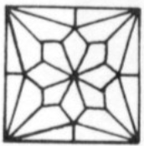
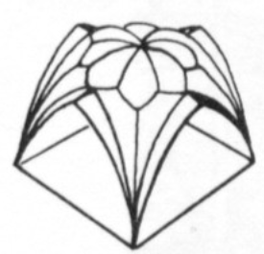
Sklepienie gwiaździste
Odmiana sklepienia krzyżowo-żebrowego;
Sklepienie dekoracyjne, którego żebra tworzą figury geometryczne;
Tworzy mniej lub bardziej skomplikowany obraz gwiazdy;
Sklepienie późnogotyckie.

Slide 10
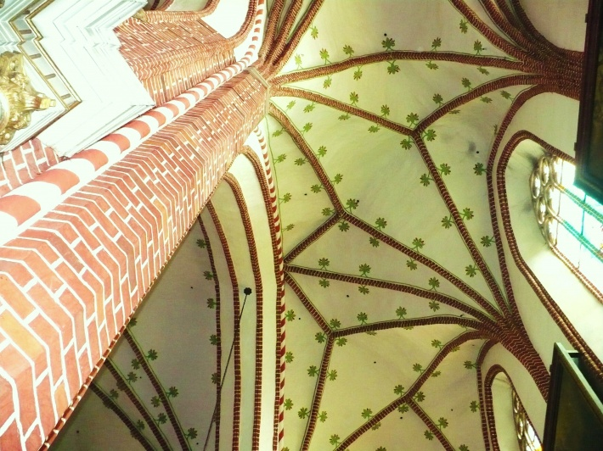
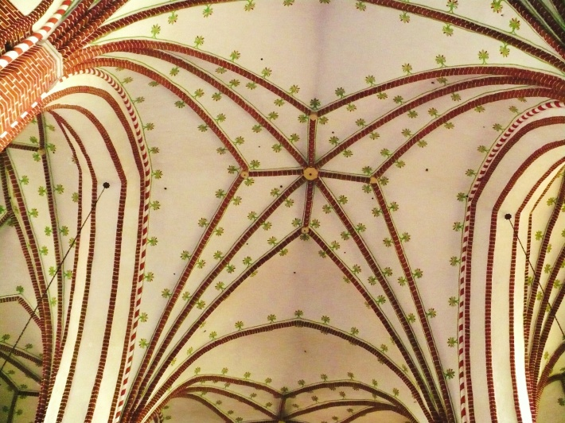
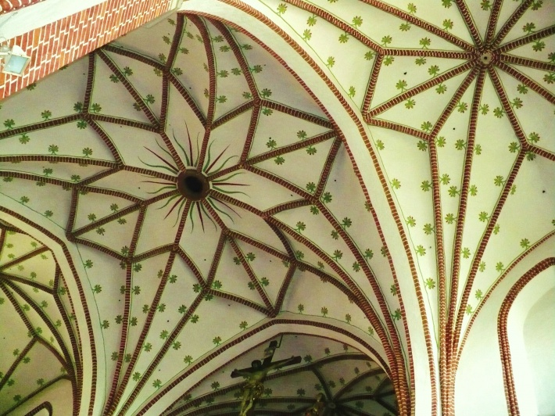
Sklepienia gwiaździste
w katedrze w Chełmży w Polsce.

Slide 11
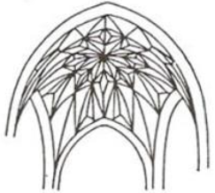
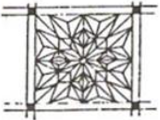
Sklepienie kryształowe
Bez żebrowe sklepienie kryształowe - odmiana sklepienia gwiaździstego;
Pola po bokach ramion łączą się w wydłużone czworokąty ramion gwiazdy. Na każdym z trójkątnych pól kolejne dwie linie ostrych szwów. Dzielą je na trzy następne trójkąty. Utworzone liczne, małe wysklepki oddają rysunek kryształowego szlifu o formie rozbudowanej gwiazdy;
Sklepienie dojrzałego gotyku.

Slide 12
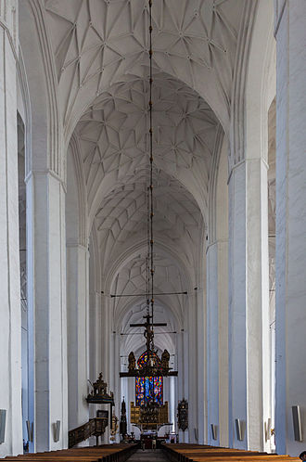
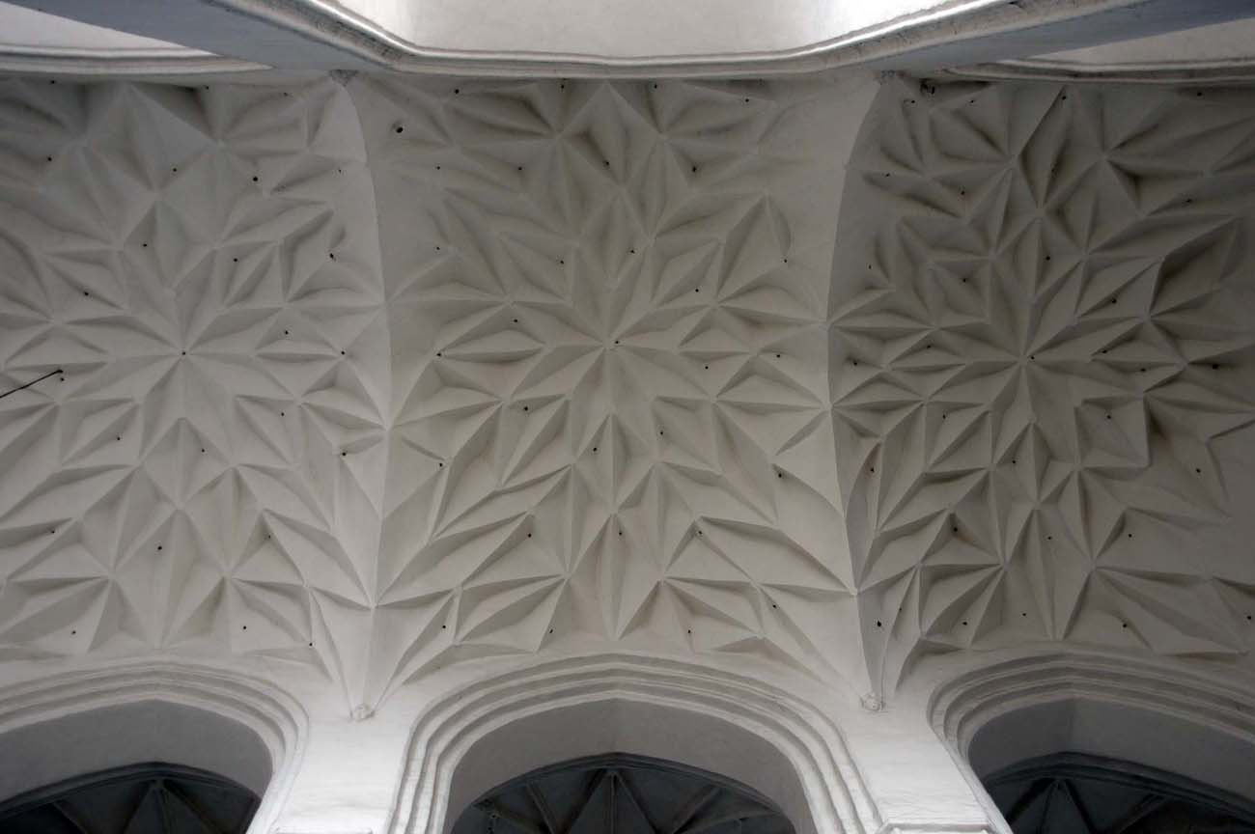
Sklepienia kryształowe
w kościele Mariackim w Gdańsku w Polsce.

Slide 13
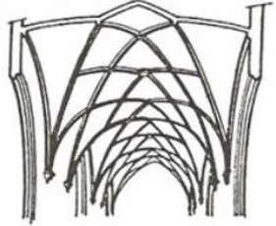
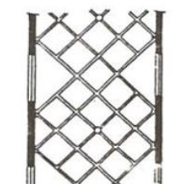
Sklepienie sieciowe
Sklepienie o kształcie przeciętego wzdłuż walca, nad powierzchnią o planie prostokąta;
Sklepienie późnogotyckie;
Żebra w nim są równoległe do siebie;
Nie ma podziałów między przęsłami.
Przęsło- element łączący dwie podpory.

Slide 14
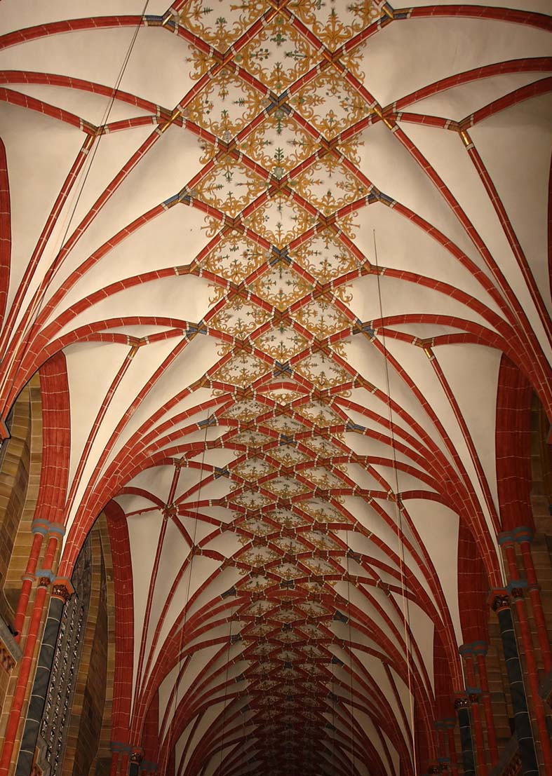
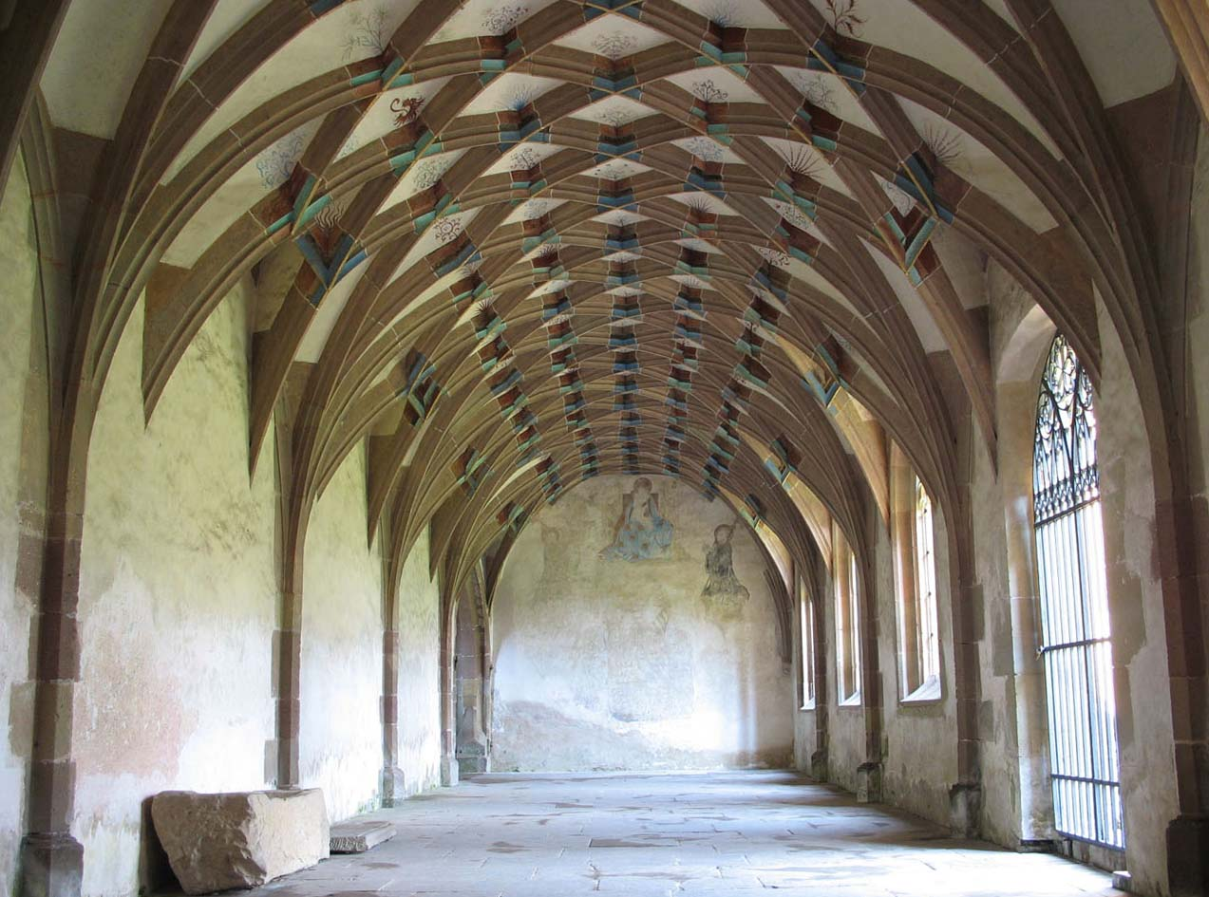
Sklepienia sieciowe
w klasztorze Maulbronn w Niemczech.

Slide 15
Dziękuję za uwagę
Źródła:
https://pl.frwiki.wiki/wiki/Lexique_des_arcs_et_vo%C3%BBtes
https://www.historiasztuki.com.pl/strony/002-00-10-STYLE-GOTYK.html
https://zanotowane.pl/794/8574/81257.sryle_w_arch_479_id_103625558.JPG
https://architrav.pl/katedra-notre-dame-paryz-pozar/
https://zpe.gov.pl/a/francuskie-katedry---budowle-ponad-ludzka-wyobraznie-cz-2nbsp/DR7ctb178
https://pl.wikipedia.org/wiki/Sklepienie
https://www.budowle.pl/budowla/katedra-notre-dame
http://www.isztuka.edu.pl/i-sztuka/node/334
https://medievalheritage.eu/pl/strona-glowna/slownik/sklepienie-gwiazdziste/

